Slide 1


Педсовет № 3
«Система работы по нравственно-патриотическому воспитанию дошкольников в МАДОУ № 9»
«Воспитать патриота России» -
это значит , наполнить
повседневную жизнь ребенка
благородными чувствами,
которые окрашивали бы всё,
что человек познает и делает.
Цель: обобщение знаний о теоретических основах патриотического воспитания детей дошкольного возраста, этапах, формах и методах работы, содействие творческому поиску.

Slide 2

«Система работы по нравственно-патриотическому воспитанию дошкольников в МАДОУ № 9»
План
1 Часть. Аналитическая.
Поверка выполнения решения предыдущего педсовета.
Результаты контроля на тему:
- «Состояние работы в ДОУ по патриотическому воспитанию» в гр. № 9, 5.
- Взаимоконтроль деятельности педагогов по патриотическому воспитанию дошкольников в гр. № 6-4, 2-8.
- Справка по результатам фронтального контроля за 1 полугодие в гр. № 3, 4
1.3. Результаты анкетирования педагогов на тему: «Готовность к работе по патриотическому воспитанию».
1.4. Результаты проведения конкурса центров краеведения в группах. Церемония награждения победителей.
2 Часть. Практическая
2.1. «Особенности патриотического воспитания дошкольников» Сообщение методической службы.
2.2. Сообщения из опыта работы педагогов по теме педсовета:
- «Приобщение детей дошкольного возраста к истокам, традициям малой родины» - воспитатель;
- «Нравственно-патриотическое воспитание старших дошкольников в современном социокультурном пространстве» - воспитатель;
«Системный подход в работе по нравственно-патриотическому воспитанию старших дошкольников» -
воспитатель .
2.2. Педагогический КВН.
2.3. Деловая игра по патриотическому воспитанию дошкольников: «Ваше мнение».
3 Часть. Заключительная.
3.1. Разное.
3.2.Решения педсовета.

Slide 3
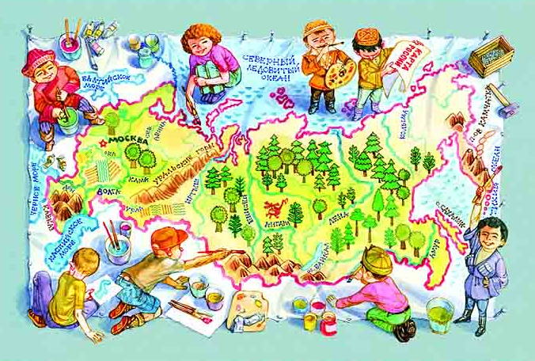
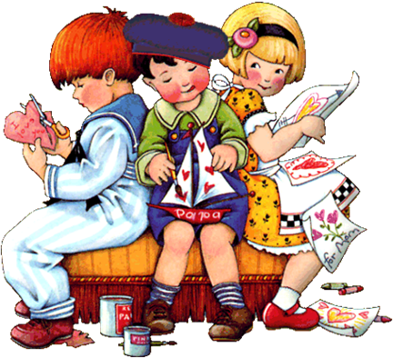
«Система работы по нравственно-патриотическому воспитанию дошкольников в МАДОУ № 9»
1 Часть. Аналитическая.
Результаты контроля на тему:
- «Состояние работы в ДОУ по патриотическому воспитанию» в гр. № 9, 5.
- Взаимоконтроль: «Анализ работы по патриотическому воспитанию дошкольников» в гр. № 6-4, 2-8.
- Справка по результатам фронтального контроля за 1 полугодие в гр. № 3, 4

Slide 4



«Система работы по нравственно-патриотическому воспитанию дошкольников в МАДОУ № 9»
Результаты анкетирования педагогов на тему:
«Готовность к работе по патриотическому воспитанию»
В анкетировании приняли участие 14 педагогов

Slide 5




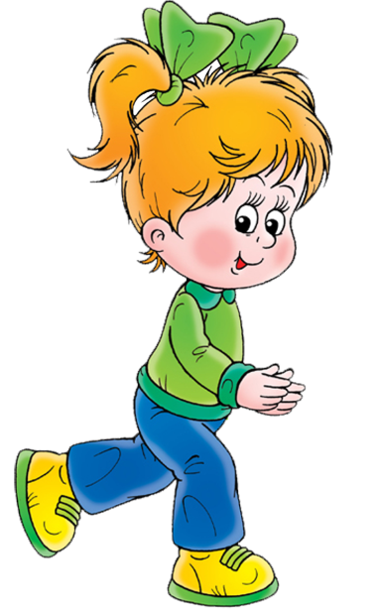
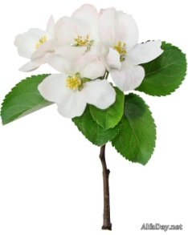
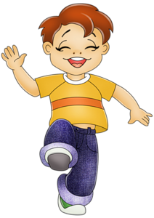


«Система работы по нравственно-патриотическому воспитанию дошкольников в МАДОУ № 9»
Результаты подведения итогов конкурса центров краеведения
в группах
Церемония награждения победителей.

Slide 6



«Система работы по нравственно-патриотическому воспитанию дошкольников в МАДОУ № 9»
2 Часть. Практическая
Нравственно-патриотическое воспитание является одной из основных задач ДОУ, поскольку патриотизм - любовь к Родине, преданность ей, ответственность и гордость за нее - начинает формироваться уже в дошкольном возрасте.
Патриотическое воспитание подразумевает использование народного опыта непосредственно в жизни детей, усвоение традиционных культурных эталонов не только детьми, но и их родителями, близкими,
сотрудниками ДОУ.

Slide 7
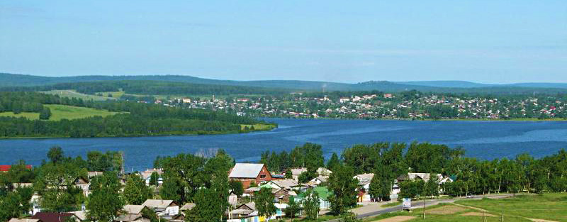


«Система работы по нравственно-патриотическому воспитанию дошкольников в МАДОУ № 9»
«Любовь к родному краю, родной культуре, родной речи начинается с малого – с любви к своей семье, к своему жилищу, к своему детскому саду. Постепенно расширяясь, эта любовь переходит в любовь к Родине, её истории, прошлому и настоящему, ко всему человечеству» -
Д. С. Лихачев

Slide 8
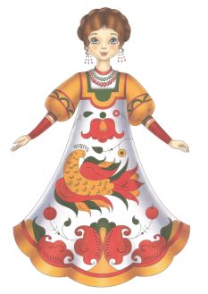
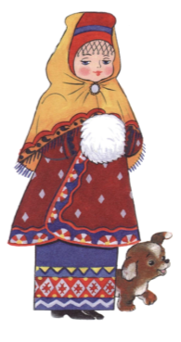
«Система работы по нравственно-патриотическому воспитанию дошкольников в МАДОУ № 9»
По мнению педагогов, социологов и врачей, именно бездуховность часто приводит к тому, что такой ребенок оказывается незащищенным внутренним эмоциональным, интеллектуальным барьером.

Slide 9
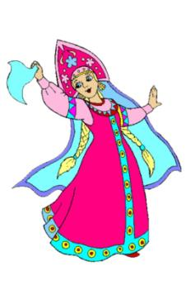
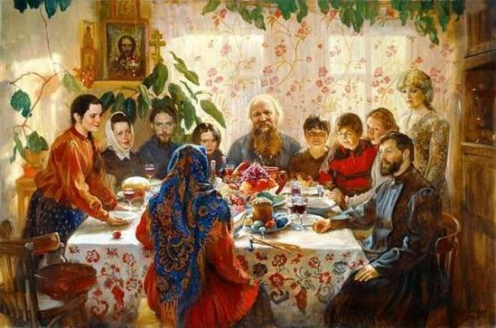
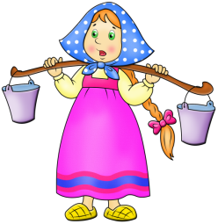
«Система работы по нравственно-патриотическому воспитанию дошкольников в МАДОУ № 9»
Педагогическая мысль на Руси Х-ХIII веков выдвигает отдельную личность как цель воспитания, воспитание веры в победу, в непобедимость богатырей русских.

Slide 10
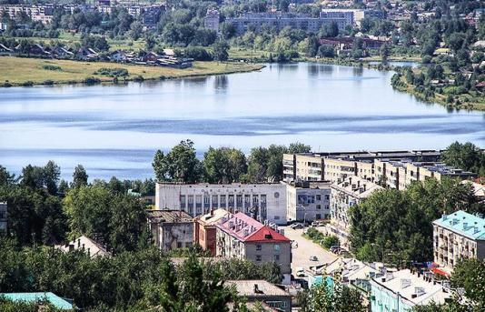
«Система работы по нравственно-патриотическому воспитанию дошкольников в МАДОУ № 9»
Понятие «патриотизм» включает в себя любовь к Родине, к земле, где родился и вырос, гордость за исторические свершения народа.
«Чтобы проводить патриотическую работу с детьми дошкольного возраста, нужно правильно использовать источники педагогического мастерства, опыт, накопленный веками».
Академик : Д. С. Лихачев

Slide 11
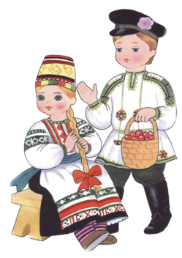
«Система работы по нравственно-патриотическому воспитанию дошкольников в МАДОУ № 9»
Средства патриотического воспитания русского человека:
1. Понятие о патриотизме, героизме и их проявлениях.
2. Взгляды на патриотизм в летописях.
3. Русские народные былины как средство воспитания патриотизма.
4. Роль русских сказок в процессе формирования любви к Родине, своему народу, природе родного края, сказки о солдатской дружбе и т. д.
5. Героические и патриотические песни русского народа и их воспитывающая роль.
6. Русские пословицы и поговорки о патриотизме, героизме, смелости, трусости, предательстве и их использование в воспитательной работе с детьми.

Slide 12
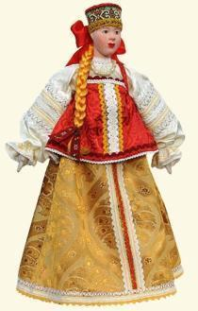
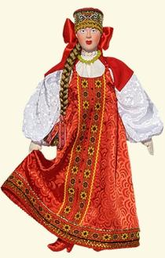
«Система работы по нравственно-патриотическому воспитанию дошкольников в МАДОУ № 9»
Настоящий патриот учится на исторических ошибках своего народа, на недостатках его характера и культуры.
Патриотизм обретается самостоятельно и переживается индивидуально. Он прямо связан с духовностью человека, ее глубиной.

Slide 13
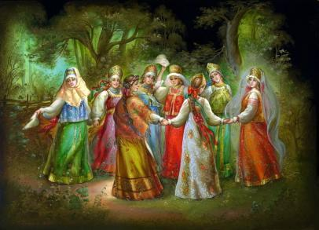
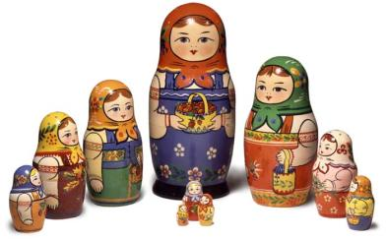
«Система работы по нравственно-патриотическому воспитанию дошкольников в МАДОУ № 9»
«Русский народ не должен терять своего нравственного авторитета среди других народов - авторитета, достойно завоеванного русским искусством, литературой.
Мы не должны забывать о своем культурном прошлом, о наших памятниках, литературе, языке, живописи ...
Народные отличия сохранятся и в ХХI веке, если мы будем озабочены воспитанием души, а не только передачей знаний».
Д. С. Лихачев.

Slide 14
«Система работы по нравственно-патриотическому воспитанию дошкольников в МАДОУ № 9»
Сообщения педагогов из опыта работы:
«Приобщение детей дошкольного возраста к истокам, традициям малой родины» -
Гуляева М.Г., воспитатель 1 КК;
«Нравственно-патриотическое воспитание старших дошкольников в современном социокультурном пространстве» -
Кобзева В.П. воспитатель 1 КК;
3. «Системный подход в работе по нравственно-патриотическому воспитанию старших дошкольников» - Белянчикова И.Н., воспитатель 1 КК.

Slide 15
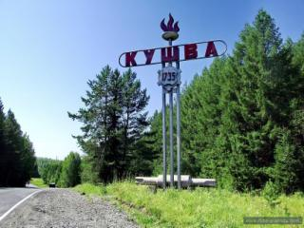
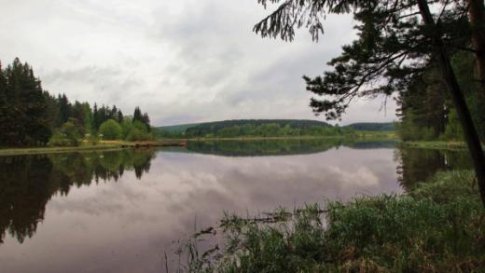
«Система работы по нравственно-патриотическому воспитанию дошкольников в МАДОУ № 9»
Педагогический КВН.
Задание: предлагаем всем закрыть глаза и представить тот образ, который вызывает у вас слово «Родина».

Slide 16
«Система работы по нравственно-патриотическому воспитанию дошкольников в МАДОУ № 9»
Задание:
«Педагогическая мини-викторина»
За каждый правильный ответ - 1 балл.

Slide 17


«Система работы по нравственно-патриотическому воспитанию дошкольников в МАДОУ № 9»
2. Задание состоит из двух мини-заданий.
Существует несколько трактовок значения цветов флага, например:
Белый - символизирует справедливость, небо, чистоту совести;
Синий - огонь, кровь солдат, отвагу, трудолюбие;
Красный - верность, правду, мир.
Задача: собрать пословицу, поговорку из отдельных слов на карточках одинакового цвета.
Побеждает та команда, которая быстрее справится с заданием.
За каждый правильный ответ - 1 балл.

Slide 18
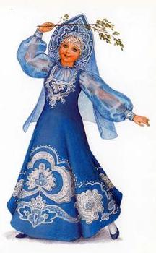
«Система работы по нравственно-патриотическому воспитанию дошкольников в МАДОУ № 9»
Второе мини-задание.
Игра: «Скажи пословицу иначе»
Переведите иностранную пословицу, поговорку на русскую, найдите аналог. За каждый правильный ответ - 1 балл.

Slide 19


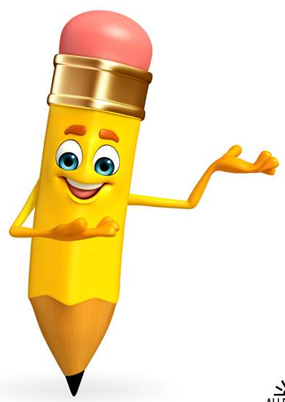

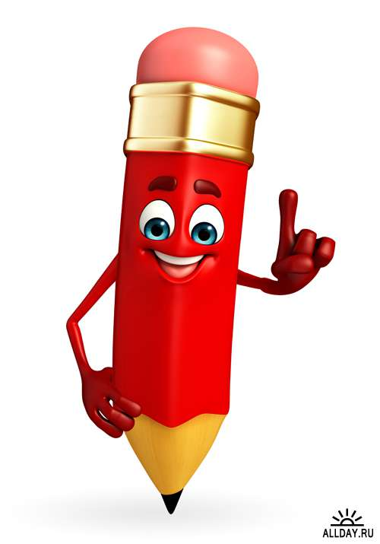


«Система работы по нравственно-патриотическому воспитанию дошкольников в МАДОУ № 9»
3 Задание.
1 команде: сделать цветок толерантности из основных черт толерантности личности. | 2 команде: сделать цветок толерантности, который состоит из шагов, ведущих к толерантности

Slide 20







«Система работы по нравственно-патриотическому воспитанию дошкольников в МАДОУ № 9»
4 Задание. 1 команде: Придумать слова-признаки (по 2 прилагательных) к слову – «Кушва» на каждую букву, которые есть в названии | 4 Задание. 2 команде: Придумать слова-признаки (по 1 прилагательному) к слову – «Благодать» на каждую букву, которые есть в названии

Slide 21
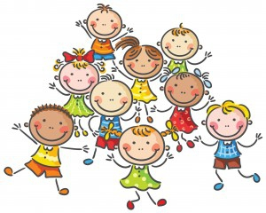
«Система работы по нравственно-патриотическому воспитанию дошкольников в МАДОУ № 9»
5 Задание: расшифровать ребусы, назвать зашифрованные слова. За каждое отгаданное слово - 1 балл
После этого расшифровать общий ребус. Кто первый отгадает, тому дополнительный балл.

Slide 22
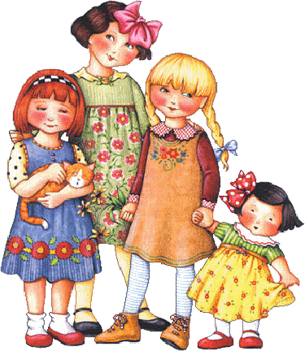
«Система работы по нравственно-патриотическому воспитанию дошкольников в МАДОУ № 9»
6 Задание: вспомнить и перечислить «Калейдоскоп русских народных праздников». За каждый правильный ответ – 1 балл

Slide 23



«Система работы по нравственно-патриотическому воспитанию дошкольников в МАДОУ № 9»
Деловая игра: «Ваше мнение»

Slide 24
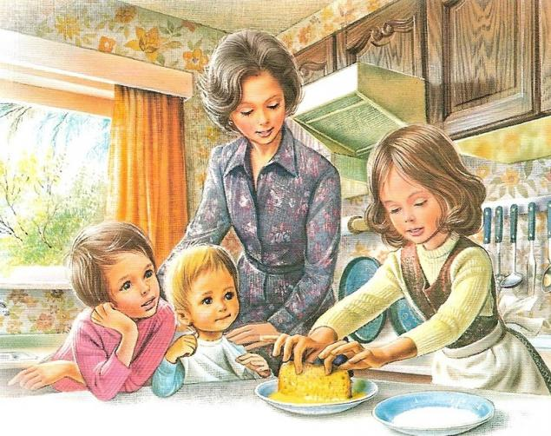
«Система работы по нравственно-патриотическому воспитанию дошкольников в МАДОУ № 9»
3 Часть. Заключительная
Чтобы воспитать патриота России – надо наполнить повседневную жизнь ребенка благородными чувствами, которые окрашивали бы всё, что человек познает и делает.
Родить патриота нельзя, его надо воспитать!
Разное

Slide 25

«Система работы по нравственно-патриотическому воспитанию дошкольников в МАДОУ № 9»
Решение педсовета.
Продолжить работу по нравственно-патриотическому воспитанию дошкольников, используя новые технологии воспитания и обучения (метод проектного обучения, музейная педагогика, здоровьесбережение). Ответственные: воспитатели групп. Срок - май 2017 г.
Пересмотреть и дополнить перспективный план работы по нравственно- патриотическому воспитанию детей». Ответственные: воспитатели всех групп. Срок - май 2017 г.
Провести консультацию с родителями старших дошкольных групп по теме: «Работа над проектами». Ответственные: воспитатели группы № 1, 4, 9, 10. Срок - май 2017 г.
Систематически повышать уровень профессиональной компетентности через самообразование, в соответствии с требованиями ФГОС ДО. Ответственные: старшие воспитатели. Срок постоянно.
Оформить картотеку русских пословиц и поговорок, отражающих разные стороны русского народа. Ответственные – воспитатели всех групп. Срок -май 2017 г.
Привлечь родителей к оформлению альбома «Я и моя семья». Ответственные – воспитатели всех групп. Срок – май 2017 г.

Slide 26

Благодарим за
взаимодействие!

